Slide 1


PROGRAM NADZIRANOG ČETKANJA ZUBI U VRTIĆIMA I ŠKOLAMA

Slide 2
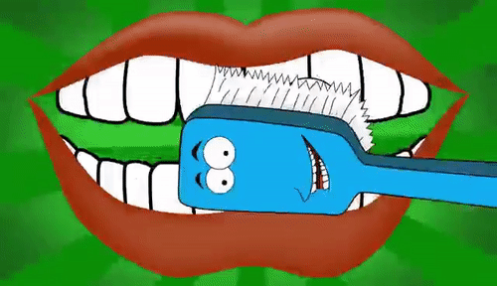
Prevencija karijesa kod djece
Karijes je bolest tvrdih zubnih tkiva
Karijes nastaje djelovanjem više čimbenika:
način prehrane djelovanje bakterija održavanje oralne higijene
Karijes u dječjoj dobi treba spriječiti i liječiti
Zdravlje mliječnih zuba je bitno za zdravlje trajnih zuba

Slide 3
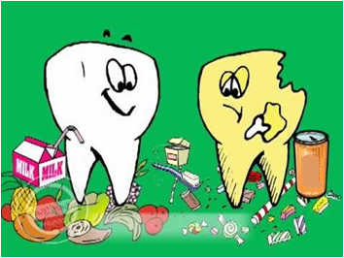
SPRJEČAVANJE KARIJESA
Pravilna prehrana:
Više svježeg voća i povrća
Manje ljepljive hrane i slatkiša
Piti vodu umjesto bezalkoholnih gaziranih i zaslađenih napitaka
Pravilna i redovita oralna higijena:
Zubi se četkaju svaki dan, dva puta dnevno (prije spavanja i barem još jednom u toku dana)
Četkanje zubi 2 minute
Zubna četkica i pasta za zube koja sadrži fluor
Roditelju nadziru i pomažu djeci četkati zube kod kuće
Redoviti posjeti doktoru dentalne medicine i edukacija roditelja o važnosti oralnog zdravlja djeteta

Slide 4
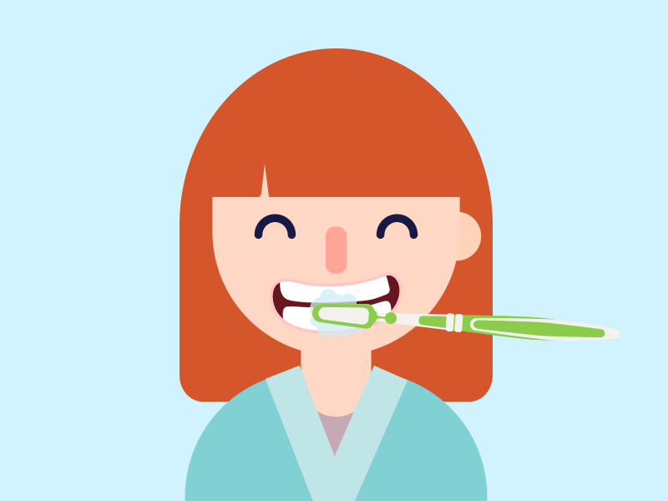
Program nadziranog četkanja zubi u vrtićima i školama
Provodi se u vrtićima i školama u nekoliko županija
Program provodi: Hrvatski zavod za javno zdravstvo i Ministarstvo zdravstva, uz podršku Pravobraniteljice za djecu i Ministarstva znanosti i obrazovanja.
Djeca od 3. godine života u vrtićima i djeca u 1. razredu osnovne škole
Razviti navike svakodnevnog održavanja oralne higijene već od najranije životne dobi
Demonstrirati način korištenja zubne četkice i zubne paste
Nadzirati provođenje postupka četkanja zubi kod djece
Besplatne četkice i paste za zube

Slide 5
Standardi za program nadziranog četkanja zubi u vrtićima i školama
Standardi za program nadziranog četkanja zubi u vrtićima i školama i skraćene verzije Standarda
Dostupni u vrtićima i školama
Educirani su provoditelji programa (odgajatelji/učitelji, zdravstveni voditelji iz vrtića te medicinske sestre iz timova školske medicine)

Slide 6
Nadzirano četkanje zubi
Podrazumijeva se da sva djeca sudjeluju u četkanju zubi zubnom pastom s fluorom
Roditelji/staratelji imaju pravo u pisanom obliku u upravi ustanove odbiti sudjelovanje
Zubne četkice se posebno označavaju za svako dijete u svrhu lakšeg prepoznavanja
Osigurani su odgovarajući sustavi za odlaganje zubnih četkica
Provođenje nadziranog četkanja zubi u skupinama ili individualno (dok djeca stoje ili sjede) u suhim prostorima ili nad umivaonikom, uz preporuku četkanja u suhim prostorima dok djeca sjede u klupama

Slide 7
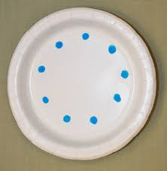
Poučavanje - korak po korak do cilja
PRVI KORAK
Provoditelj programa istiskuje razmaz paste za zube ili pastu veličine zrna graška na čistu površinu kao što je tanjur.
Koristi se zubna pasta koja sadrži 1450 ppm fluora u skladu sa Uredbom Europskog Parlamenta i Vijeća o kozmetičkim proizvodima (utvrđena količina fluora u pasti koja sprječava karijes, a nije štetna za zdravlje djeteta)

Slide 8
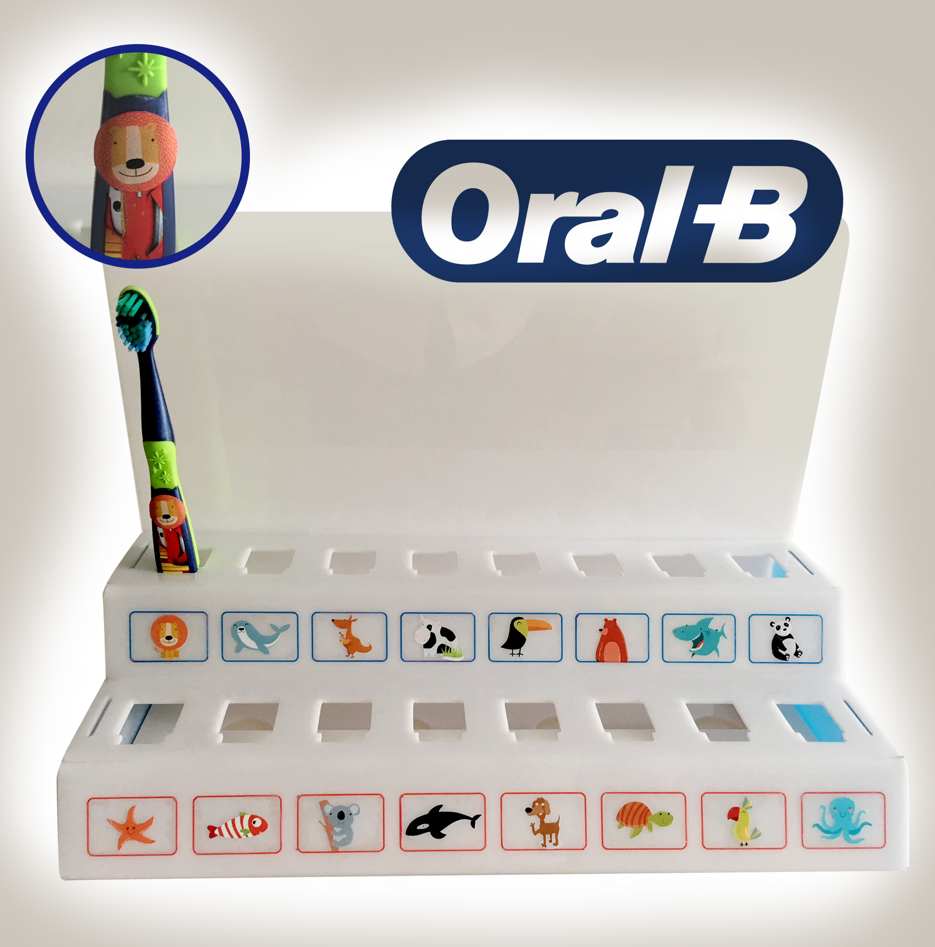
Dijete (pod nadzorom) uzima četkicu iz sustava za odlaganje četkica za zube
Zubne četkice su označene posebno za svako dijete
Ne dodiruju se međusobno
Zubne četkice zamjenjuju se jednom u 3 do 4 mjeseca (u slučaju ako zubna četkica padne na pod nakon čega se odlaže u otpad- rezervna četkica osigurana)
DRUGI KORAK

Slide 9
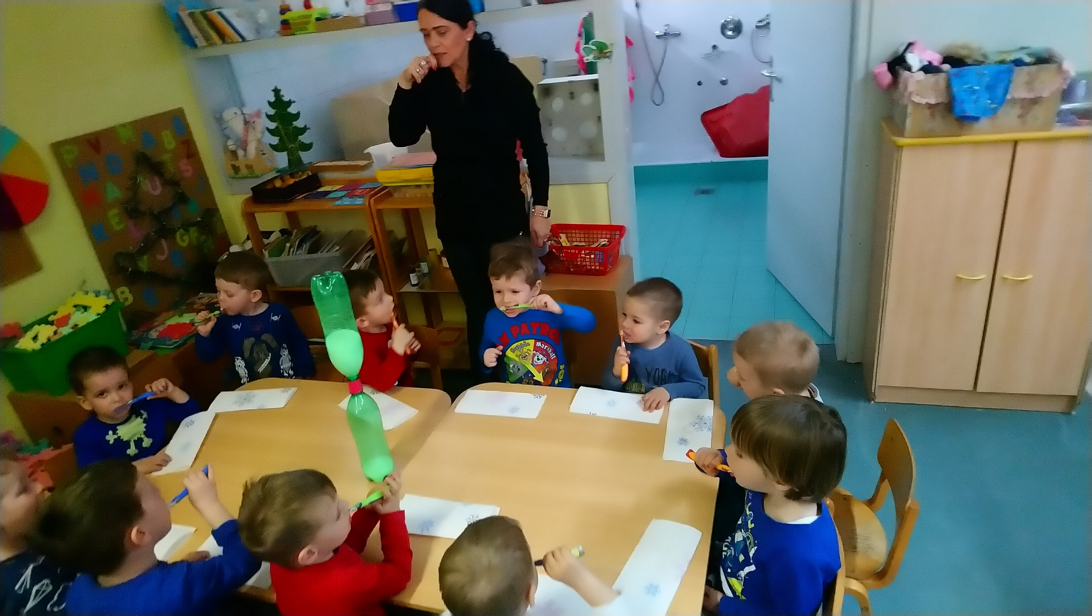
TREĆI KORAK
ČETKANJE ZUBI U SUHIM PROSTORIMA

Slide 10
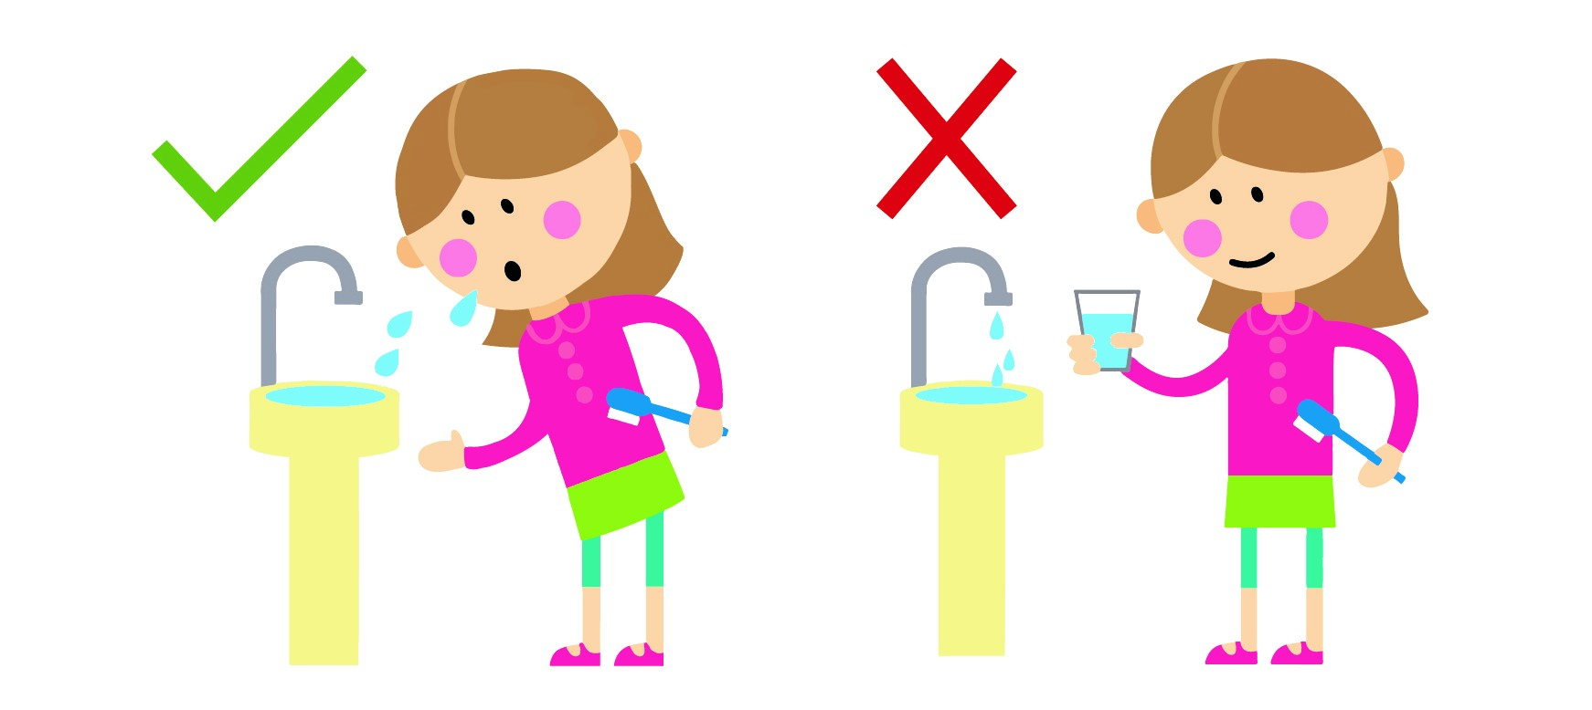
ČETVRTI KORAK
VAŽNO JE NAUČITI!
Nakon četkanja nema ispiranja zubne paste. Višak zubne paste potrebno je ispljunuti!

Slide 11



Slide 12

HVALA NA PAŽNJI!

